Slide 1


INFORME DEL PROYECTO
LD + RN + SE
COMPUTACIÓN BLANDA – Junio 21 de 2019
Ingeniería de Sistemas y Computación

Slide 2


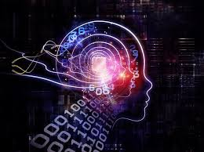
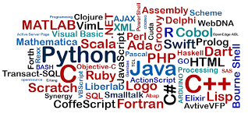
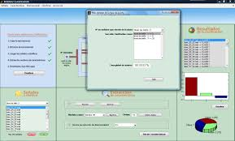

INFORME
1. Descripción del proyecto
2. Lenguaje utilizado
3. Pantallas de ejecución del proyecto
4. Análisis de resultados

Slide 3
1. Descripción del proyecto
El objetivo de nuestro proyecto fue el de utilizar tres distintos tipos de tecnologías ( Lógica Difusa, Redes Neuronales, Sistema Experto ) para desarrollar un sistema el cual, teniendo en cuenta múltiples entradas como el estado de la carretera, el día de la semana, el mes, la hora, el clima, pueda predecir el índice de accidentalidad y de acuerdo a este sugerir al conductor un rango de velocidad en el que mantenerse para estar seguro y no sufrir accidentes automovilísticos.

Slide 4
2. Lenguaje utilizado
El lenguaje que utilizamos para resolver la red neuronal fue Python 2.7, también utilizamos la librería para implementar sistemas expertos pyDatalog, y también utilizamos librerías para implementar la lógica difusa de nuestro proyecto

Slide 5
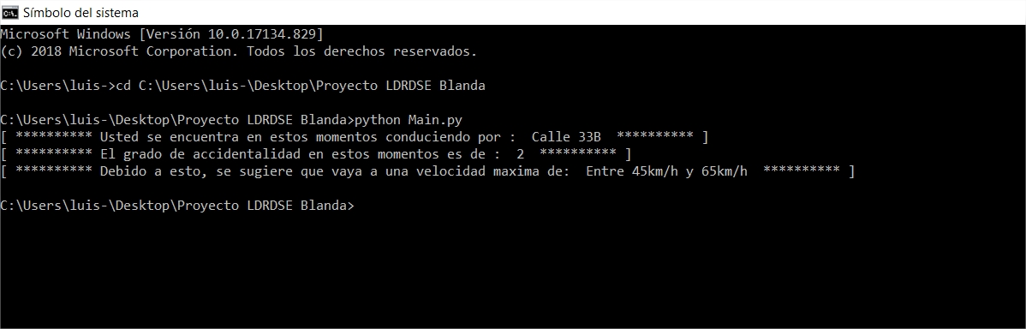
3. Pantalla de ejecución del proyecto

Slide 6
4. Análisis de resultados
Podemos observar que dependiendo del estado de la carretera, de la presencia de lluvia, de la ubicación, de la hora, día y mes actual, nuestra red neuronal predice un grado de accidentalidad, y dependiendo de este, nuestro sistema experto sugiere un rango de velocidad seguro para el conductor.

